Slide 1
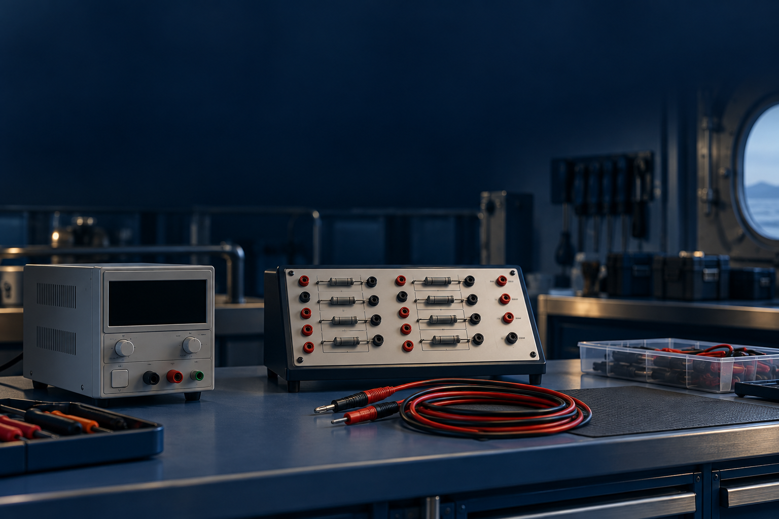
Fysisk träff och mätning
Motorn: delar, Y och Δ i plinten och strömtången
1

Slide 2
Mål och startfråga
Koppla Y och Δ i en motors plint och kontrollera kopplingen med mätning.
Känna igen motorns och startarens delar och förklara vad en strömtång mäter.
Startfråga
Motorn har sex plintar. Hur tar du reda på vilka två som hör till samma lindning?
2

Slide 3
Dagens två pass
Pass 1: genomgång, 20 minuter
Labbets ramar, motorns delar, Y och Δ i plinten
Gemensam förutsägelse: 2R i Y, (2/3) · R i Δ
Pass 2: stationerna, 100 minuter
M motorn, S startaren och skylten, T tången: 25 minuter var
Sist resultat på tavlan, protokoll och återkoppling
Förbered övning 3.1–3.5 före träffen. Övning 3.6–3.10 görs efter labbet.
Motorn och startaren ansluts aldrig till nätet.
3

Slide 4
Labbets ramar
Motorn och startaren är övningsobjekt. De ansluts aldrig till nätet.
Blecken flyttas med mätsladdarna bortkopplade.
Tångstationen matas av ett strömbegränsat DC-aggregat på skyddsklenspänning.
Förutsäg först, mät sedan, jämför och förklara skillnaden.
4

Slide 5
En lösning som går att följa
1. Givet och sökt
Skriv av värden, enheter och vad du ska bestämma.
2. Samband och villkor
Välj formel eller princip. Kontrollera koppling, driftfall och antaganden.
3. Uträkning och kontroll
Omvandla enheter, sätt in värden och tolka resultatet.
I resonemangsfall: koppla observation till en motiverad slutsats.
5

Slide 6
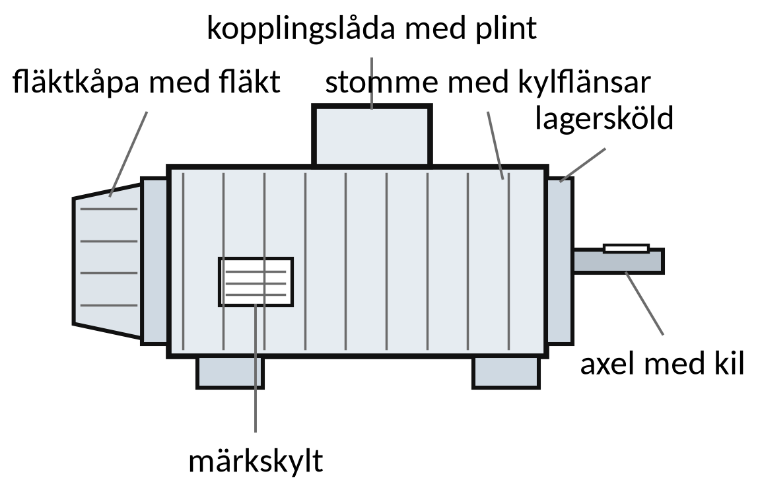
Motorns delar och märkskylt
Statorn sitter i stommen. Rotorn på axeln bärs av lager.
Fläkten kyler genom flänsarna.
Märkskylten avgör kopplingen
Skylten anger effekt, Δ/Y-spänning, ström, cos φ, varvtal och frekvens.
Ombord ofta 440 V, 60 Hz: kontrollera skylten.
6

Slide 7
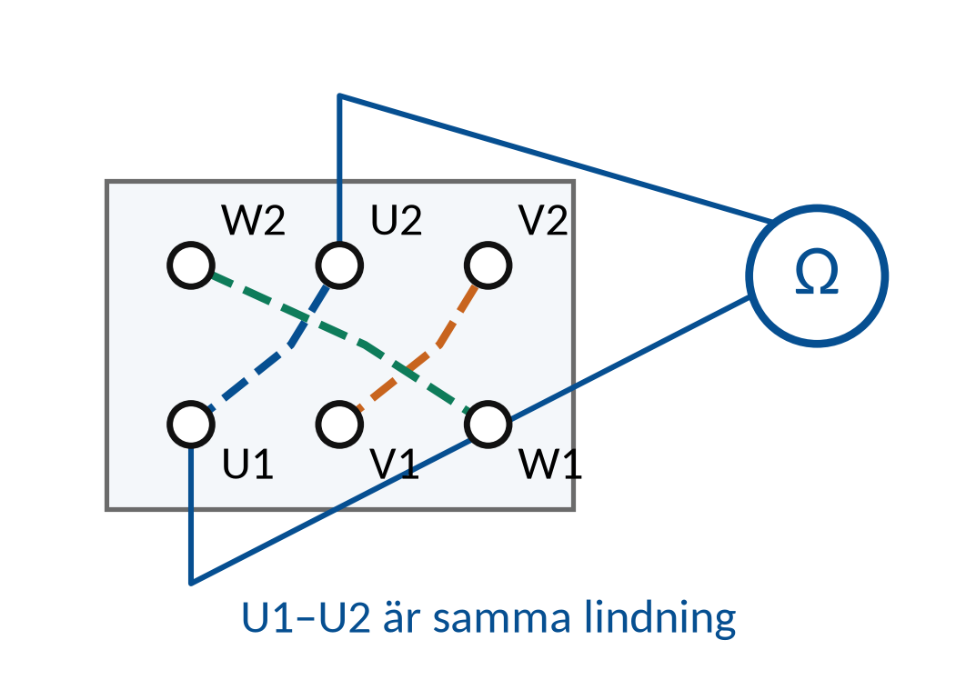
Lindningar och plint
Tre lindningar: U1–U2, V1–V2 och W1–W2.
Utan bleck är lindningarna skilda åt.
R_{U1–U2} ≈ R_{V1–V2} ≈ R_{W1–W2}
Mellan två olika lindningar visar mätaren överområde.
Dra av mätsladdarnas resistans: en lindning har bara några ohm.
7

Slide 8
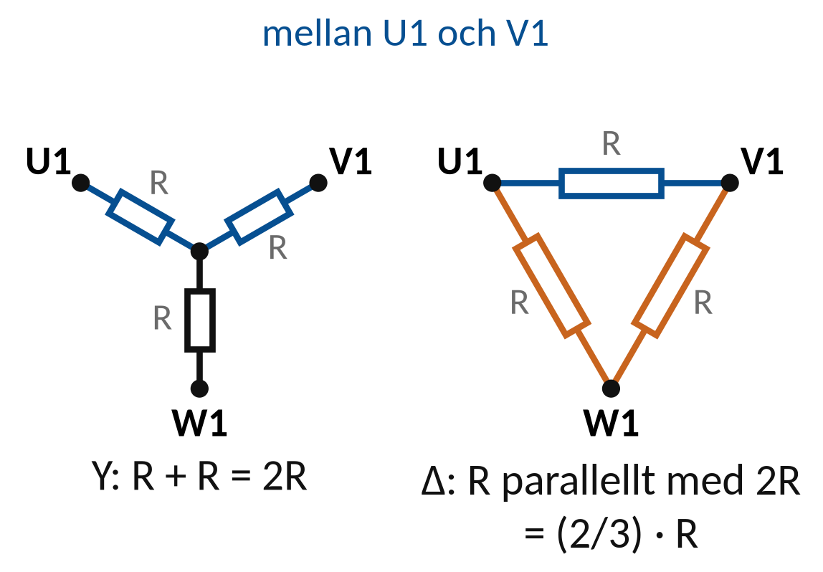
Y och Δ med bleck
Y: blecken förbinder W2, U2 och V2. Det är stjärnpunkten.
Δ: tre lodräta bleck, U1–W2, V1–U2 och W1–V2.
Y: 2R Δ: (2/3) · R
Resistansen mellan två plintar kontrollerar kopplingen.
Kvoten R_{Y}/R_{Δ} = 3, samma tal som strömmarna i Del 2.
8

Slide 9
Exempel: resistansen mellan plintarna
Tre lindningar mäts till 6,0 Ω var, med mätsladdarna avdragna. Förutsäg resistansen mellan U1 och V1 i Y och i Δ.
R_{Y} = 2R R_{Δ} = R · 2R/(3R)
1. Y: två lindningar i serie: 2 · 6,0 = 12,0 Ω.
2. Δ: 6,0 Ω parallellt med 12,0 Ω: 6,0 · 12,0/18,0 = 4,0 Ω.
3. Kvoten: 12,0/4,0 = 3.
Kontroll: kvoten blir 3 för alla R. Ett annat tal tyder på ett fel bleck eller en fel mätpunkt.
9

Slide 10
Stöd till övning 3.1
Nätets U_{L} = märkvärdet för driftkopplingen
Märkningen Δ/Y anger två linjespänningar: den lägre hör till Δ och den högre till Y.
Förutsättningar: Ombord, 60 Hz. Märkskylt Δ/Y 254/440 V. Nätets linjespänning 440 V. Plintens övre rad är W2, U2, V2 och den undre U1, V1, W1.
Arbetsgång: Jämför nätets linjespänning med de två märkvärdena. Beskriv sedan var blecken ska ligga för den kopplingen.
10

Slide 11
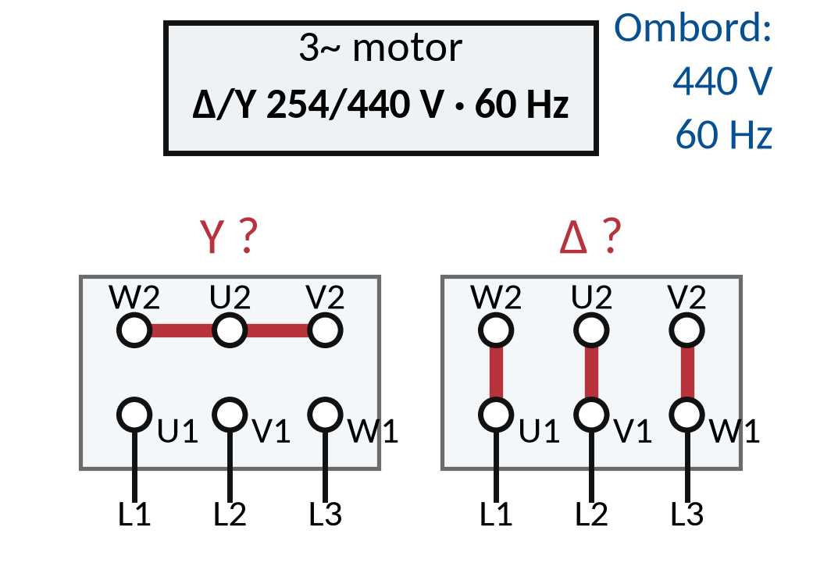
Övning 3.1
Blecken för fartygets nät
En motor ombord har märkskylten Δ/Y 254/440 V, 60 Hz. Fartygets nät ger 440 V mellan faserna. Vilken koppling ska motorn ha, och hur lägger du blecken i plinten?
Redovisa din beräkning eller motivera ditt beslut.
11

Slide 12
Stöd till övning 3.2
R_{lindning} = R_{avläst} − R_{sladdar}
Mätsladdarna ligger i serie med lindningen. Multimetern visar summan.
Förutsättningar: Spänningslös motor som aldrig är ansluten. Blecken borttagna. Sladdarnas resistans 0,3 Ω.
Arbetsgång: Dra av sladdarnas resistans från varje avläsning. Lägg sedan ihop de tre lindningarna och dela med tre.
12

Slide 13
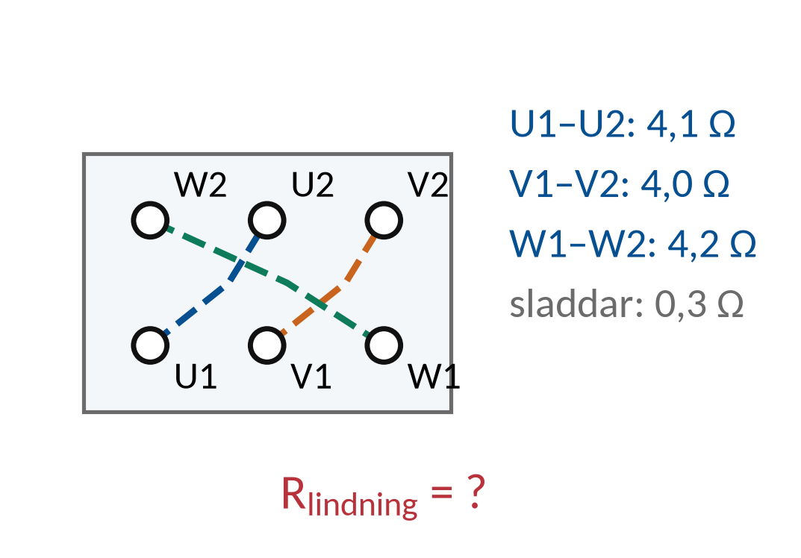
Övning 3.2
Lindningarna utan bleck
Sladdarna visar 0,3 Ω mot varandra. Utan bleck: U1–U2 4,1 Ω, V1–V2 4,0 Ω och W1–W2 4,2 Ω. Beräkna varje lindnings resistans och medelvärdet.
Redovisa din beräkning eller motivera ditt beslut.
13

Slide 14
Stöd till övning 3.3
Y: R_{Y} = 2 · R_{lindning}
Δ: R_{Δ} = (2/3) · R_{lindning}
I Y går vägen mellan två plintar genom två lindningar. I Δ ligger en lindning parallellt med två lindningar i serie.
Förutsättningar: Tre lika lindningar på 3,6 Ω. Mätsladdarnas resistans är redan avdragen.
Arbetsgång: Räkna serie för Y. För Δ: räkna först de två lindningarna i serie och sedan parallellt med den tredje.
14

Slide 15
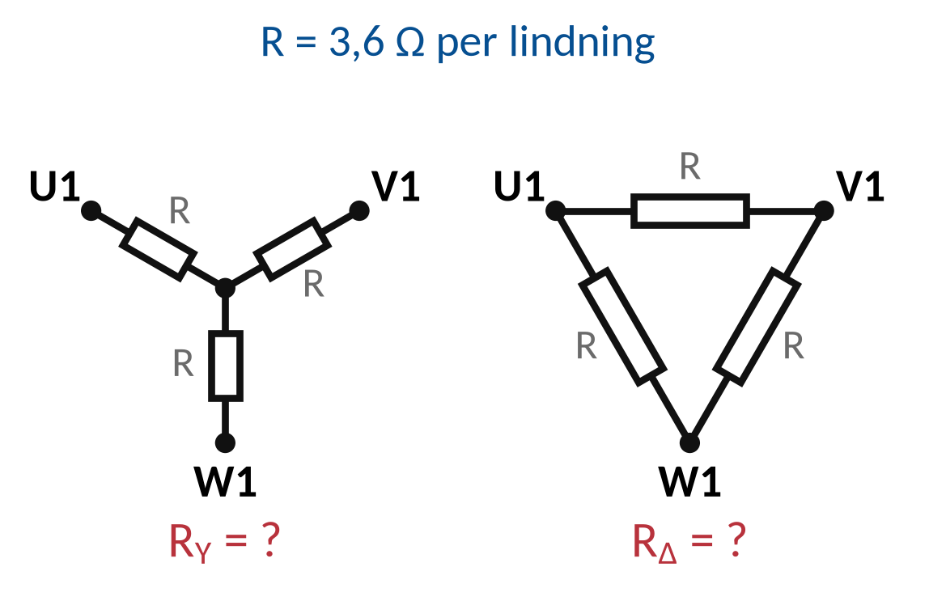
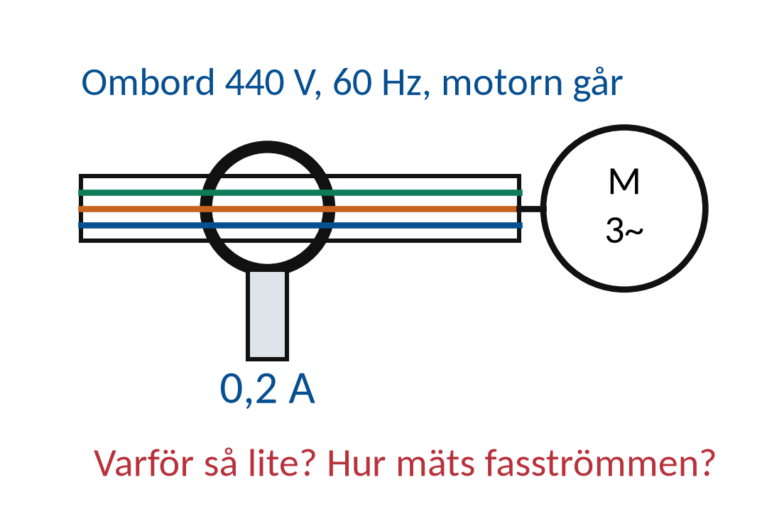
Övning 3.3
Förutsäg Y och Δ
En lindning har resistansen 3,6 Ω. Förutsäg resistansen mellan U1 och V1 när blecken ligger för Y och när de ligger för Δ.
Redovisa din beräkning eller motivera ditt beslut.
15

Slide 16
Stöd till övning 3.4
Märkskylten avgör kopplingen
Lindningsändarna sitter i plinten. Märkskylten anger spänning, ström, frekvens och effekt.
Förutsättningar: Motorn har stomme med kylflänsar, fläktkåpa, lagersköldar, kopplingslåda och märkskylt. Den är aldrig ansluten.
Arbetsgång: Leta upp var lindningsändarna finns och vilken rad på skylten som anger två spänningar med Δ och Y.
16

Slide 17
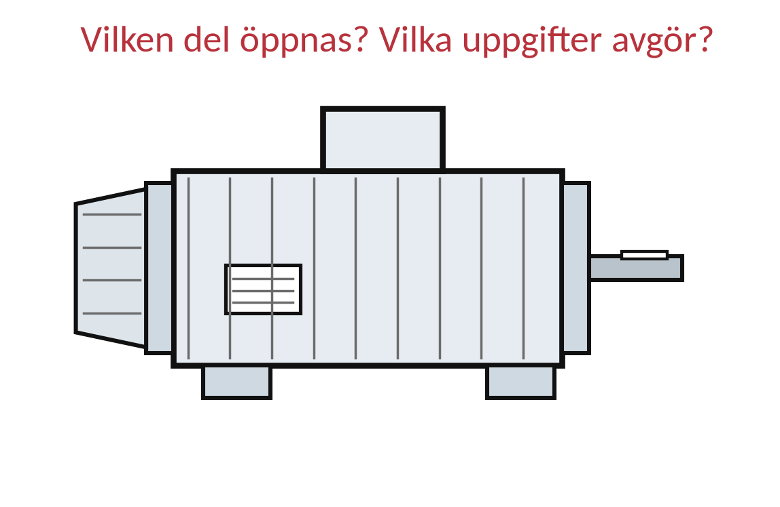
Övning 3.4
Motorns delar
Vilken del av motorn öppnar du för att koppla Y eller Δ, och vilka uppgifter på märkskylten avgör kopplingen? Vad gör fläkten och lagersköldarna?
Redovisa din beräkning eller motivera ditt beslut.
17

Slide 18
Stöd till övning 3.5
Kvot = R_{Y}/R_{Δ}
Avvikelse i % = 100 · (kvot − 3)/3
Kvoten 3 gäller oavsett lindningens resistans, eftersom R_{Y} = 2R och R_{Δ} = (2/3)R.
Förutsättningar: Samma motor, samma par U1–V1. Förväntad kvot 3.
Arbetsgång: Dela Y-värdet med Δ-värdet, jämför med 3 och räkna avvikelsen i procent.
18

Slide 19
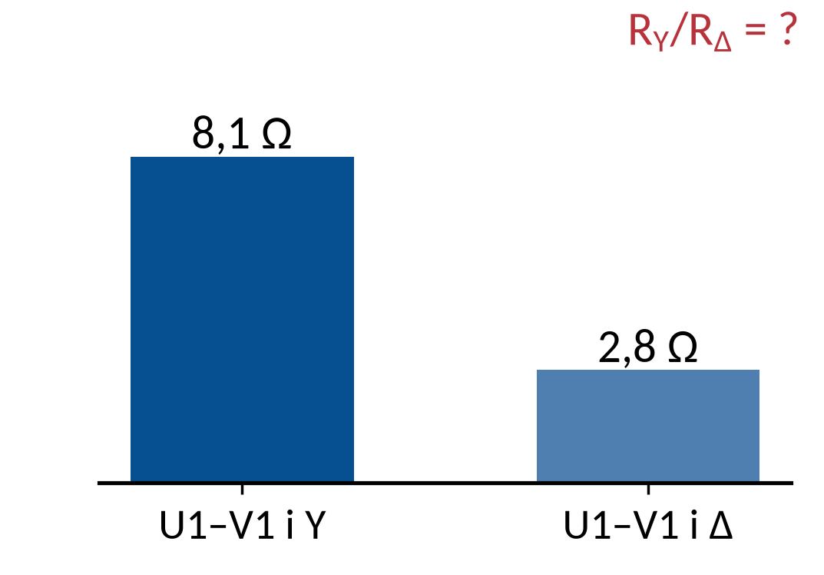
Övning 3.5
Kvoten mellan Y och Δ
I labbet mättes U1–V1 till 8,1 Ω i Y och 2,8 Ω i Δ (sladdarna avdragna). Beräkna kvoten R_{Y}/R_{Δ} och avvikelsen från 3 i procent. Låg blecken rätt?
Redovisa din beräkning eller motivera ditt beslut.
19

Slide 20
Pass 2
Startarens delar
Strömtången
Protokoll och slutsats
Teori och exempel följs av övning 3.6–3.10.
Redovisa din metod och diskutera resultaten i gruppen.
20

Slide 21
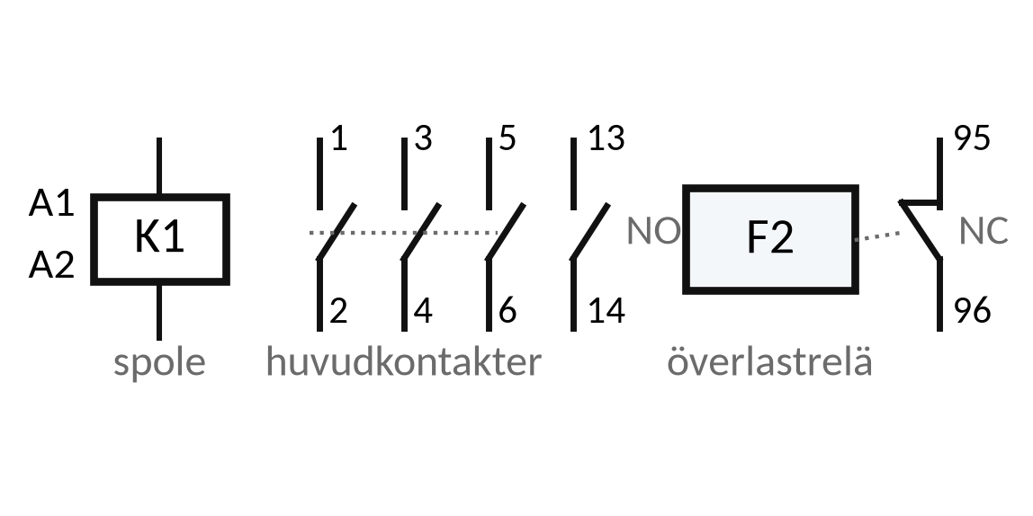
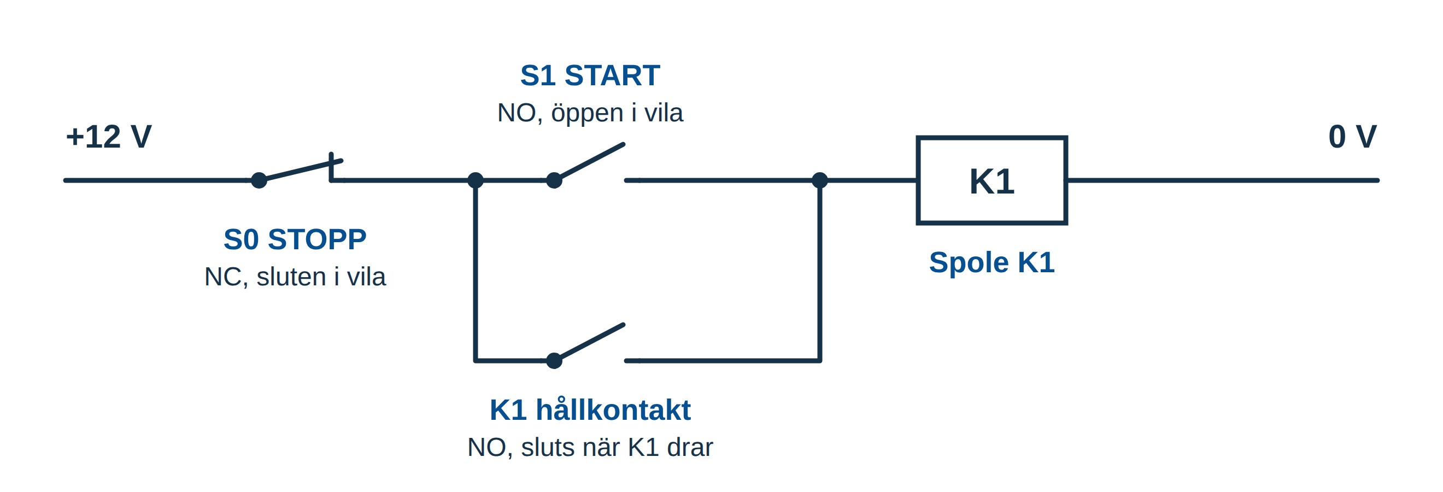
Startarens delar
Kontaktorn K1 kopplar motorns tre faser med huvudkontakterna. Spolen A1–A2 drar den.
13–14 är normalt öppen. 95–96 på överlastreläet är normalt sluten.
Överlastreläet ställs på motorns märkström
Startaren ansluts aldrig i labbet. Kontakterna mäts spänningslöst.
Hållkretsen kommer tillbaka vecka 43.
21

Slide 22
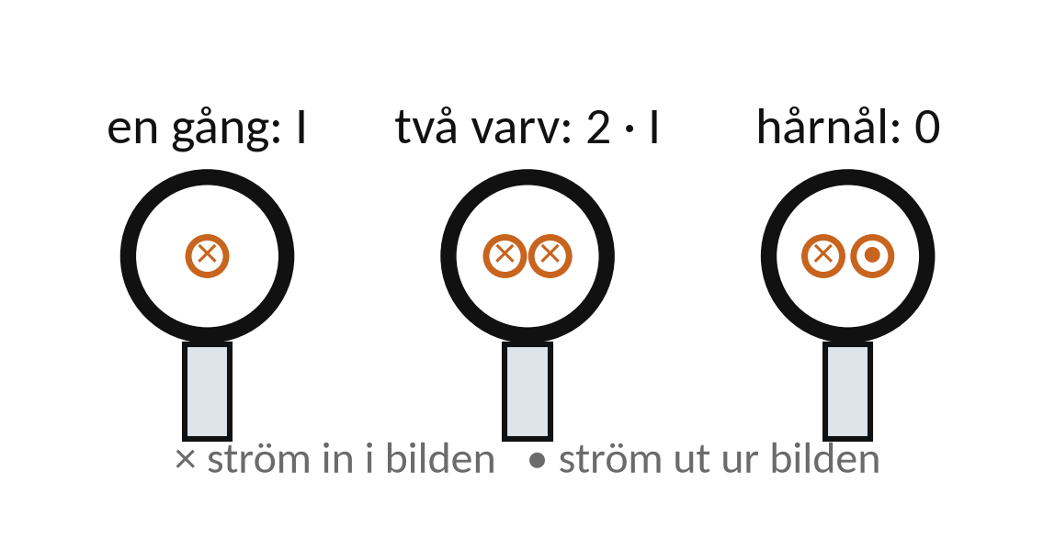
Strömtången
Tången mäter summan av strömmarna som går genom käften.
Nollställ tången i läget DC A före mätningen.
Två varv: 2 · I
Ut och tillbaka: 0
Mät en fasledare i taget. Runt en hel trefaskabel blir summan nära noll.
Samma princip används i jordfelsbrytaren.
22

Slide 23
Protokoll och slutsats
Varje deltagare skriver ett eget protokoll: mätpunkter, instrument och värden.
Det förväntade värdet står i protokollet före mätningen.
Avvikelse = uppmätt − förväntat
Observation: ”U1–V1 visar 2R i Y”. Slutsats: ”blecken ligger rätt”.
Håll isär observation och slutsats.
23

Slide 24
Exempel: strömtången med flera varv
Ett aggregat driver 1,5 A genom en labbsladd. Sladden läggs tre varv genom tången och sedan som en hårnål.
Visat värde = summan av strömmarna genom käften
1. En gång genom käften: 1,5 A.
2. Tre varv: 3 · 1,5 = 4,5 A.
3. Hårnål: +1,5 − 1,5 = 0 A.
Kontroll: tången räknar varje passage genom käften, med riktning.
24

Slide 25
Stöd till övning 3.6
Δ: alla par (2/3) · R_{lindning}
I en hel Δ-koppling visar alla tre paren samma värde. Två par med en lindning och ett par med två lindningar i serie betyder att triangeln är öppen.
Förutsättningar: Spänningslös motor. Sladdarnas resistans avdragen. Δ-blecken ska vara U1–W2, V1–U2 och W1–V2.
Arbetsgång: Räkna först vad en hel Δ skulle ge. Rita sedan triangeln och ta bort ett bleck i taget tills mätvärdena stämmer.
25

Slide 26
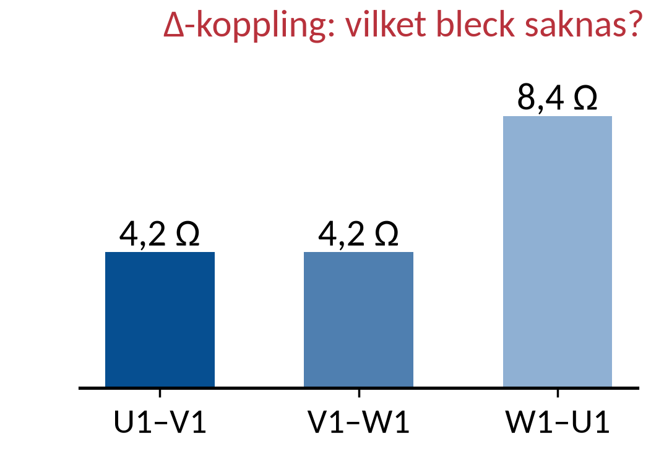
Övning 3.6
Ett bleck som saknas
Blecken ska ligga för Δ. Du mäter U1–V1 = 4,2 Ω, V1–W1 = 4,2 Ω och W1–U1 = 8,4 Ω. En lindning har resistansen 4,2 Ω. Vad visar mätningen, och vilket bleck saknas?
Redovisa din beräkning eller motivera ditt beslut.
26

Slide 27
Stöd till övning 3.7
NO: öppen i vila. NC: sluten i vila
13–14 är kontaktorns hjälpkontakt. 95–96 sitter på överlastreläet.
Förutsättningar: Startaren är ett övningsobjekt och är aldrig ansluten. Kontaktorn är opåverkad.
Arbetsgång: Bestäm om varje kontakt är normalt öppen eller normalt sluten, och vad testknappen gör med överlastreläet.
27

Slide 28
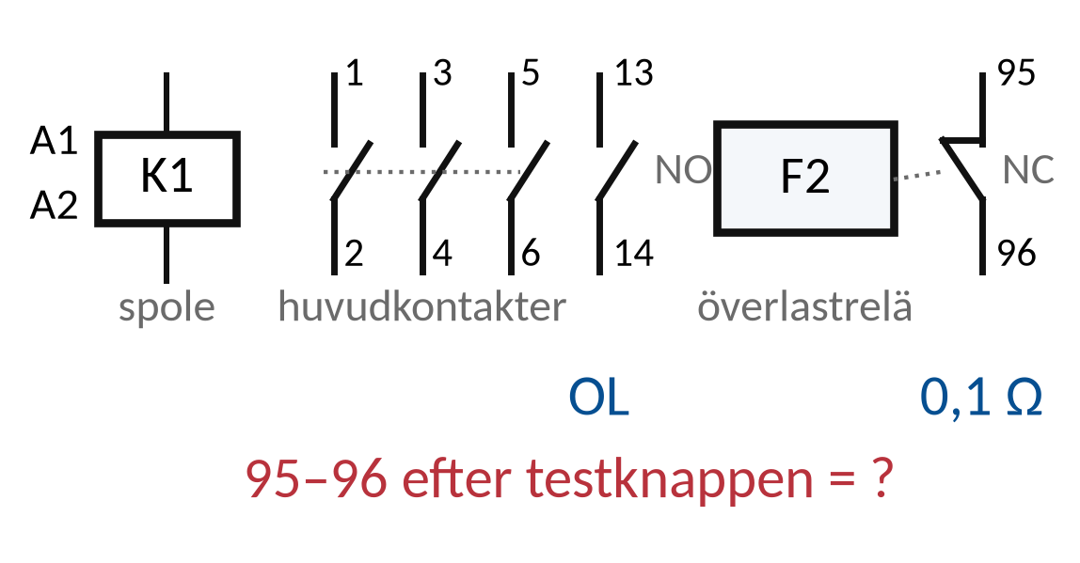
Övning 3.7
Startarens kontakter
Spänningslöst visar 13–14 överområde och 95–96 0,1 Ω. Vad betyder värdena? Vad visar 95–96 efter överlastreläets testknapp, och varför?
Redovisa din beräkning eller motivera ditt beslut.
28

Slide 29
Stöd till övning 3.8
Nätets U_{L} = märkvärdet för driftkopplingen
Överlastreläet ställs på märkströmmen för kopplingen
Skylten ger strömmen för varje koppling i samma ordning som spänningarna: Δ först, sedan Y.
Förutsättningar: Landnät 400 V, 50 Hz. Märkskylt Δ/Y 230/400 V, 5,9/3,4 A, 1,5 kW.
Arbetsgång: Välj koppling från spänningarna och läs sedan strömmen för den kopplingen.
29

Slide 30
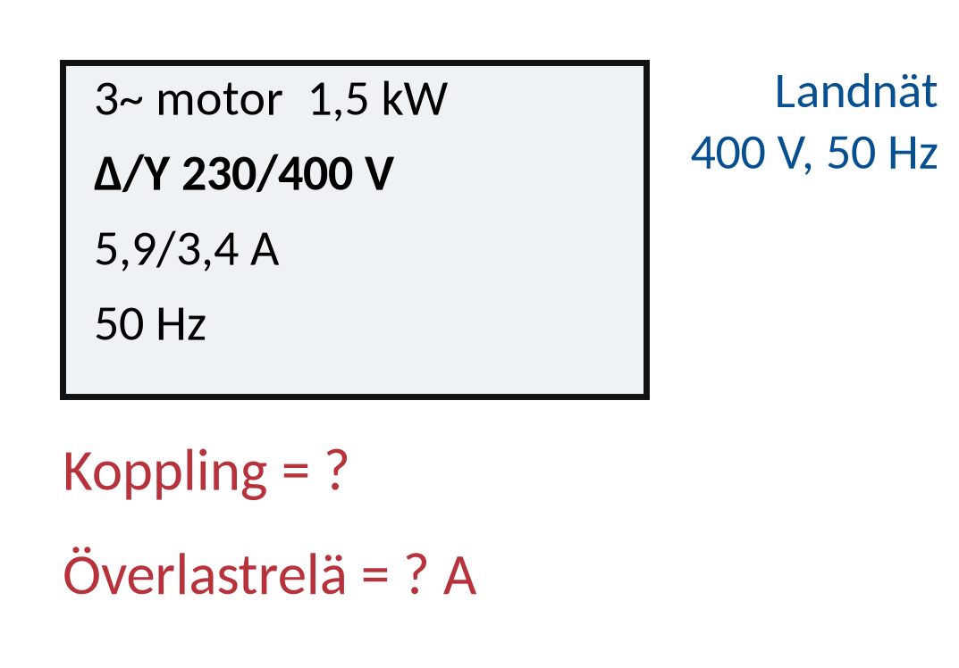
Övning 3.8
Koppling och överlastrelä
Märkskylten anger Δ/Y 230/400 V och 5,9/3,4 A, 1,5 kW, 50 Hz. Motorn ska gå på landnätet 400 V i verkstaden. Vilken koppling ska den ha, och på vilken ström ställs överlastreläet?
Redovisa din beräkning eller motivera ditt beslut.
30

Slide 31
Stöd till övning 3.9
Tången visar summan av strömmarna genom käften
Varje gång sladden passerar käften räknas strömmen en gång, med sin riktning.
Förutsättningar: Tångstationen på skyddsklenspänning. Tången nollställd i läget DC A. Strömmen 1,8 A.
Arbetsgång: Räkna hur många gånger strömmen passerar käften och åt vilket håll.
31

Slide 32
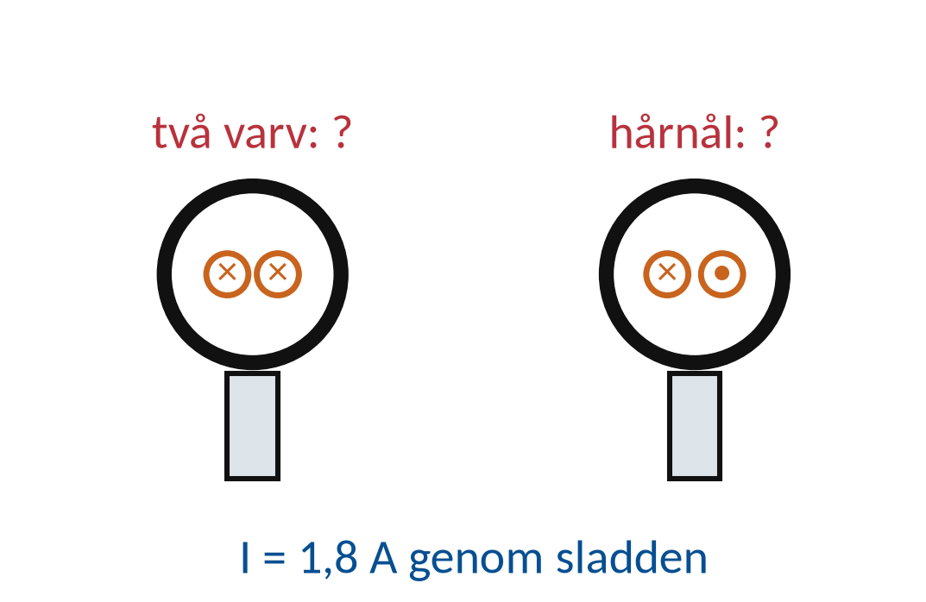
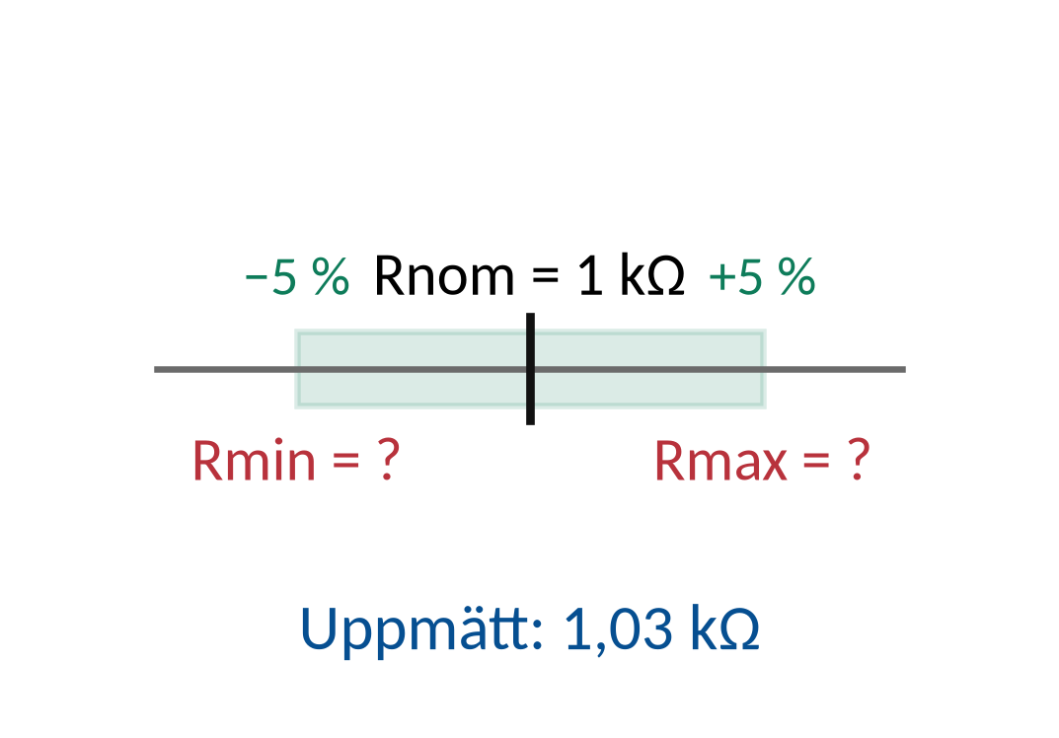
Övning 3.9
Tången med flera varv
Ett DC-aggregat driver 1,8 A genom en labbsladd. Vad visar tången med sladden två varv genom käften, och med sladden vikt som en hårnål?
Redovisa din beräkning eller motivera ditt beslut.
32

Slide 33
Stöd till övning 3.10
I₁ + I₂ + I₃ = 0 vid symmetri utan neutralledare
Tången visar summan av strömmarna genom käften. En hel kabel har alla tre fasledarna i käften.
Förutsättningar: Ombord, 440 V, 60 Hz. Trefasmotor utan neutralledare. Tången är avsedd för mätningen och mätkategorin.
Arbetsgång: Använd summan av fasströmmarna från Del 1 och det du såg med hårnålen på tångstationen.
33

Slide 34
Övning 3.10
Tången runt motorkabeln
En motorman lägger tången runt hela kabeln till en trefasmotor ombord medan den går, och läser 0,2 A. Förklara varför värdet är så litet, och hur fasströmmen ska mätas.
Redovisa din beräkning eller motivera ditt beslut.
34

Slide 35
Avslut och eget arbete
Vilken koppling visar dina mätvärden, och hur vet du det?
Gör klart ditt protokoll och lämna in det med veckans uppgifter senast söndag 11 oktober.
35

Slide 36
Källor och fortsatt läsning
Studieplanen YH03151, 18 september 2026
Laborationsunderlag och inköpsguide, 24 september 2026
Motorns märkskylt och dokumentation
Startarens kopplingsschema för vald modell
UNI-T UT210D: bruksanvisning för tångmätning
36

